Slide 1
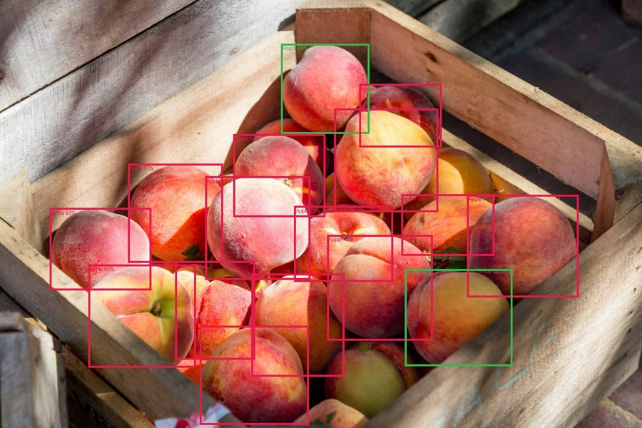
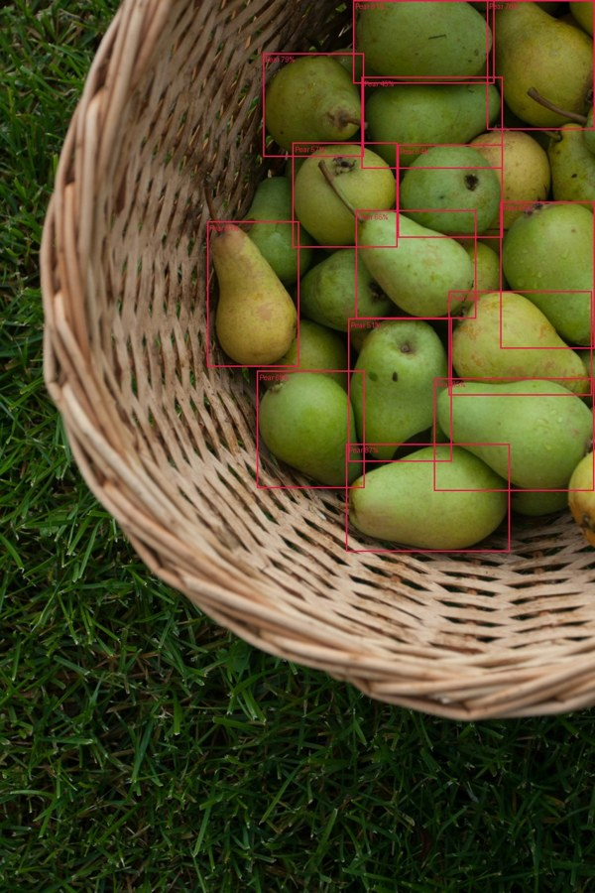
Image Classification & Object Detection
水果影像辨識系統
從白底資料集到真實照片：分類（A）＋偵測（B）的訓練、測試與整合
PyTorch ｜ ResNet18 ｜ MobileNetV2 ｜ YOLOv8s ｜ Gradio
圖片：Unsplash 攝影師（LuAnn Hunt、Mekht）；框圖為本專題模型輸出

Slide 2
研究動機
白底資料集的高分，到了真實照片會剩多少？
Q1
Q2
Q3
落差有多大
和文獻比如何
A、B 能否互補
分類模型在白底圖與真實照片上的準確率差多少？
資料集成績與文獻接近嗎？真實照片還能維持嗎？
分類（判斷種類）與偵測（框出數量）各自擅長什麼？
公開水果資料集多半是白底、單顆水果；實際照片裡的水果會堆疊、被遮住、背景複雜。本專題訓練 A 分類與 B 偵測兩種模型，並用真實照片與圖庫照片檢查落差。

Slide 3
專題流程
兩條模型線，最後整合進同一個介面
資料
模型
訓練
評估
A 分類
Fruits-360（55 個水果大類）
ResNet18／MobileNetV2／Baseline CNN
先白底 15 epoch，再加入真實照片 10 epoch
白底 5,000 張＋real_test109
B 偵測
Zenodo 水果偵測資料集（YOLO 格式）
YOLOv8s，50 epoch、640 px、批次 16
舊 30 類 → 補 5 類 → 新 26 類
資料集 test＋189 張真實／圖庫照片
整合：Gradio 介面
上傳照片 → A 判斷種類、B 框出位置與數量；一般模式（固定 R0）與研究模式（參數可調、R0～R9 可重現）

Slide 4
A 分類結果
A 分類：加入真實照片後，才有真實場景的辨識能力
15.5% → 66.0%
ResNet18 真實照片 Top1：只用白底圖 → 加入真實照片
19.6% → 64.9%
MobileNetV2 同樣的比較
兩個遷移學習模型在真實照片約 65%，ResNet18 與 MobileNetV2 差距不顯著（97 張，95% 信賴區間約 55–75%）。Baseline CNN 從零訓練，真實照片只剩 9.3%。
資料：real_test109 單一水果 97 張；白底為 Fruits-360 original-size 測試集抽樣 5,000 張。

Slide 5
B 偵測結果
B 偵測：YOLOv8s 升級為 26 類，資料集成績全面提升
0.772
0.501
指標 | 舊 B（30 類） | 新 B（26 類） | 文獻 YOLOv12l
Precision | 0.677 | 0.740 | 0.762
Recall | 0.696 | 0.759 | 0.679
mAP@0.5 | 0.714 | 0.772 | 0.717
mAP@0.5:0.95 | 0.431 | 0.501 | 0.445
Test mAP@0.5
Test mAP@0.5:0.95
74.0%
75.9%
Precision
Recall
新增奇異果、覆盆子、黑莓、哈密瓜、菠蘿蜜；拿掉 9 類蔬菜。新增類別訓練原圖僅 15–104 張，以重複放入補量。
不能直接說「變準了」：新舊測試組不同（1,685 張 → 1,482 張），且拿掉的蔬菜類別 AP50 原本偏低，平均會被拉高。
資料：Colab_B_fruit26_fixed.ipynb（best.pt，640 px）；舊 B 與文獻數字見 v12 簡報。條件不同，只對照趨勢。

Slide 6
真實照片測試（範圍內 150 張）
真實與圖庫照片：框到正確種類的比例 64% → 72%
新增 5 類（24 張） | 舊 R0 | 新 B
奇異果 | 0/4 | 4/4
哈密瓜 | 0/3 | 3/3
黑莓 | 0/8 | 3/8
覆盆子 | 0/6 | 3/6
菠蘿蜜 | 0/3 | 0/3
合計 | 0/24 | 13/24
「有框到」＝至少框到 1 個種類正確的框，不看數量與多框。real_test109 為 Fruits-360 multi 照片，stock_test_set 為 Unsplash／Pexels 手選照片，不代表一般情況。
資料：189 張逐張清單（範圍內 150 張＝real 86＋stock 64）；判定由程式依正確答案計算。

Slide 7
取捨與誠實揭露
框得更多，錯誤框也變多：這是補類別的代價
範圍內 150 張 | 舊 R0 | 新 B
總框數 | 1,492 | 2,061
正確框 | 852 | 1,127
錯誤框 | 640 | 934
框對率 | 57.1% | 54.7%
完全沒框的照片 | 12 張 | 5 張
新增類別的誤框
146 個誤框、分布在 25 張照片；覆盆子最多（102），多出現在紅色的草莓堆與荔枝堆。原資料集草莓只有 83 個框。
逐張比較：改善 38、沒變 63、更差 49 張；更差中只有 2 張是少框到正確種類，其餘 47 張是錯誤框變多。
是否值得，要看應用場景能不能接受錯誤框。因此研究模式讓使用者自己調整信心門檻，一般模式不做過度修補。
驗收三項標準（原 21 類正確框不減、新增類別有被框到、香蕉桃子不退步）皆達標；R9 尚未在新 B 上測。

Slide 8
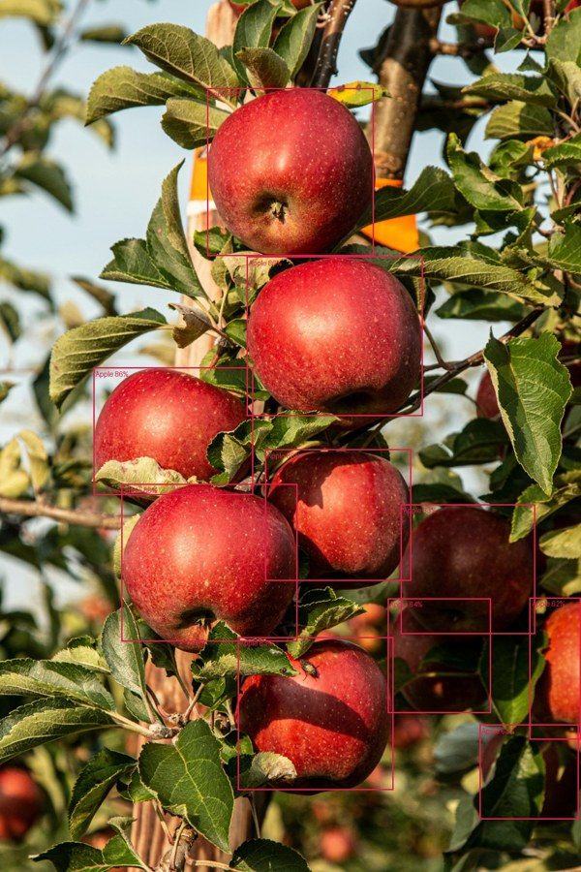
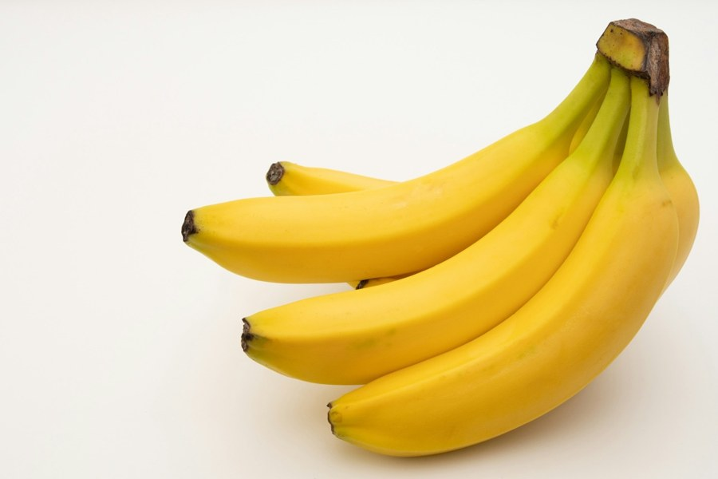
整合分析
A、B 互補：各有看不到的地方
單一水果 176 張 | 舊 B | 新 B
A、B 都對 | 60 | 73
只有 B 對 | 28 | 38
只有 A 對 | 37 | 24
都沒對 | 51 | 41
至少一個對 | 125（71.0%） | 135（76.7%）
蘋果：A 對、B 對
梨子：A 判成蘋果、B 框到 14 顆梨子
香蕉：A 90–100%、B 沒偵測到
桃子：A 對、B 框成蘋果
A 回答「是什麼水果」，B 回答「在哪裡、有幾顆」。換成新 B 後，至少一個答對的比例上升，B 補 A 的比例變大。
四個例子用來說明互補，不代表整體比例。圖片：Unsplash 攝影師 Marek Studzinski、Mekht、Gabriel Mihalcea、LuAnn Hunt；框圖為本專題模型輸出。

Slide 9
實驗設計與結果
R0～R9：用實驗決定哪些設定能進一般模式
輪次 | 改了什麼 | 21 類內 改善／沒變／更差 | 結論
R0 | 基準：信心 0.35、重疊 0.5、640 px | — | 一般模式預設
R1 | 信心 0.25 | 4／11／5 | 只救回少數；用於「完全沒框到」時自動重試
R3 | 信心 0.25＋960 px | 9／6／5 | 救回最多，但常框成錯誤種類
R5 | A 全部重新命名 | 25／25／15 | B 的框常被改成錯誤種類
R7 | A 重新命名並刪除 A 認不出的框 | 57／27／66 | 沒問題的 85 張有 54 張變差
R8 | A 有把握才改名 | 16／103／31 | 沒問題的 85 張有 27 張變差
R9 | 只補 B 沒有的名稱；B 原有的要 A≥0.9 才改 | 9／133／8 | 最保守，但仍改壞少數、速度較慢 → 研究模式
R2、R4、R6 幾乎沒幫助，另有 2×2 分塊辨識只幫得到 B 原本認得的水果；皆保留在 GitHub 實驗紀錄，不放進介面快捷選項。
各輪跑的張數不同（R1、R3、R5 只重跑原本有問題的照片；R7～R9 跑全部），數字為 v12 簡報第 35 頁。

Slide 10
介面設計
一般模式簡單可用，研究模式可重現每一輪實驗
一般模式（預設）
研究模式（進階設定）
只有「上傳照片」與「辨識」
固定 R0：信心 0.35、重疊 0.5、640 px
完全沒框到時，自動以信心 0.25 重試並提示較不確定
仍沒框到，顯示 A 的第一名判斷
信心、重疊、圖片大小可調
A 輔助重新命名（關閉／R9）
自動分塊（2×2）
一鍵套用 R0、R1、R3、R9；手動調整則標示為「自訂」
自動重試關閉，結果可與 R0～R9 逐張比較
R9 預設關閉：它會改壞少數原本正確的結果、每個框多跑一次 A，速度較慢。

Slide 11
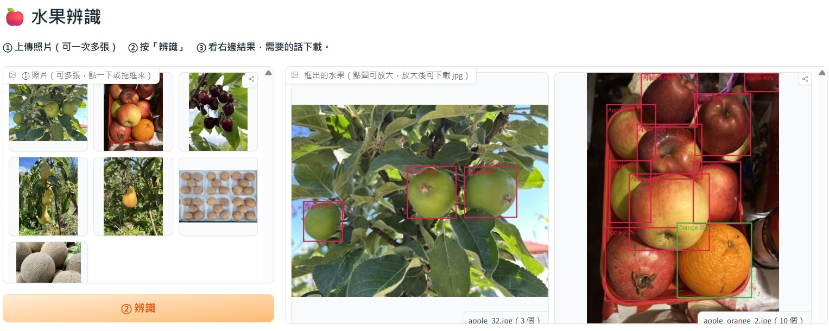
系統展示
Gradio 系統與線上 Demo
線上 Demo
Hugging Face Spaces（Gradio）
huggingface.co/spaces/PCChen27/Fruit_Recognition_Free_GPU
原始碼與實驗紀錄
GitHub
github.com/pcch27/fruit_dataset_annotation
線上 Demo 實際畫面：一次上傳多張照片，B 框出位置與數量；A 三個模型的判斷見下一頁表格。
提醒：目前 Space 使用 ZeroGPU，第一次辨識或需排隊時會比較慢；960 px 與分塊更慢，建議先試範例圖。

Slide 12
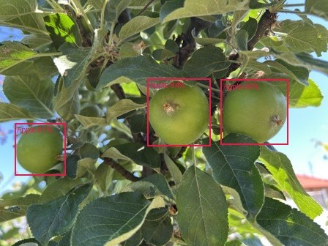
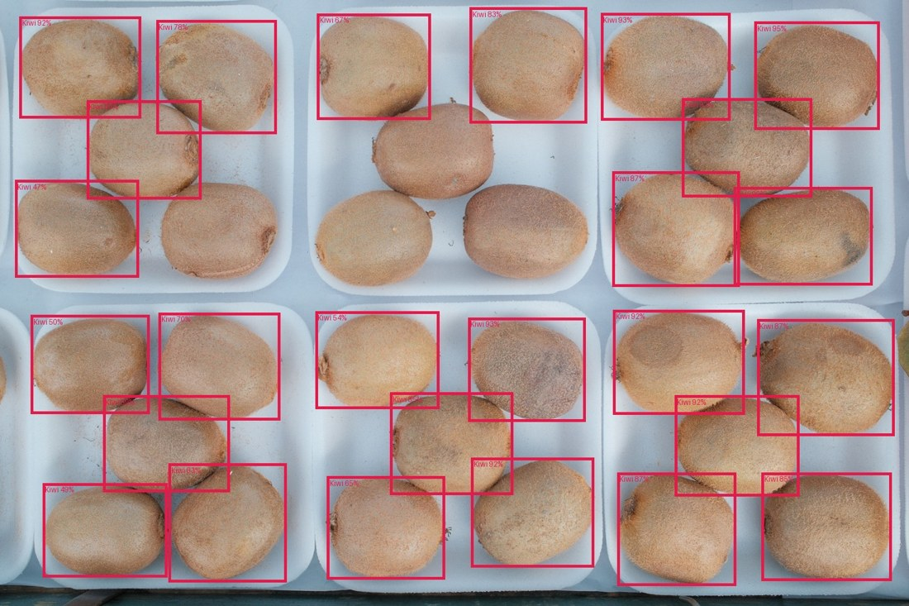
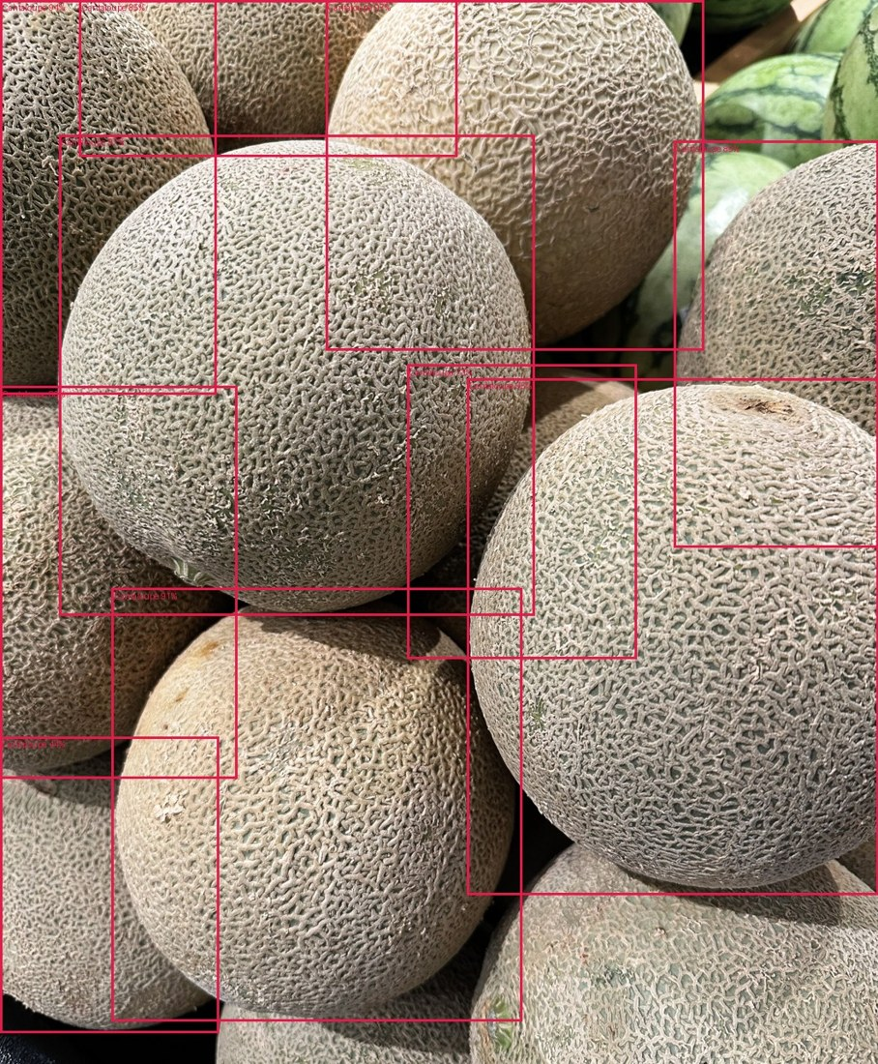
辨識結果實例
線上實測：新增類別 B 框得到種類，A 不一定判對
apple_32.jpg｜蘋果
Kiwi_01.jpg｜奇異果（新增類別）
Cantaloupe_02.jpg｜哈密瓜（新增類別）
照片 | B：偵測（種類 × 框數，平均信心） | A：ResNet18 | A：MobileNetV2 | A：Baseline CNN
apple_32 | Apple × 3（84%） | apple 100% | apple 98% | pear 26%（低信心）
Kiwi_01 | Kiwi × 26（79%） | kiwi 96% | kiwi 86% | cherry 97%
Cantaloupe_02 | Cantaloupe × 10（85%） | cocos 70% | orange 39%（低信心） | banana 25%（低信心）
資料：本次線上 Demo 上傳 7 張照片的輸出（Excel／CSV 匯出），此處挑 3 張示範，不代表整體比例（整體見第 6、8 頁）。紅字＝與正確水果不符；哈密瓜的框有重疊，10 是框數、不等於顆數。

Slide 13
結論與後續改善
白底高分不等於真實可用：A 從 95–98% 掉到 65–66%；加入真實照片是必要的。
B 升級為 26 類後，資料集 mAP@0.5 達 0.772，真實與圖庫照片框到正確種類 64% → 72%；代價是錯誤框 640 → 934。
A、B 互補：至少一個答對 71.0% → 76.7%。R9 保守但有代價，所以只放研究模式。
後續
補黑莓、桃子、梨子的真實照片，重新訓練 A
補油桃、龍眼等類別；修正資料組重複照片；抽查新 B 的覆盆子誤框
把 R9 相近類別對應回 B 的類別，減少改壞的結果
資料來源與授權：Fruits-360（CC BY-SA 4.0）、Zenodo 18904638（CC BY 4.0）、Unsplash／Pexels 圖庫照片，詳見 README。

